Slide 1
雷雲ガンマ線ミニ研究会
８月８日１３：００−１８：００
共同研究館I 3F 講義室

Slide 2
本日の趣旨
名大U研中澤さんから、ISEEで雷雲ガンマ線のセミナーをやってはどうか、との話
ISEEは宇宙線から超高層大気、雲生成、航空機観測など雷雲ガンマ線の全要素を網羅
ISEEでは分野融合プロジェクトを進めている（例：宇宙線による雲核生成）
名大CR研では昔乗鞍での雷同期事象観測をやっていた経緯（＝＞2000年初頭、土屋氏出身）
ISEEによくあうホットトピック、情報、興味の交換

Slide 3
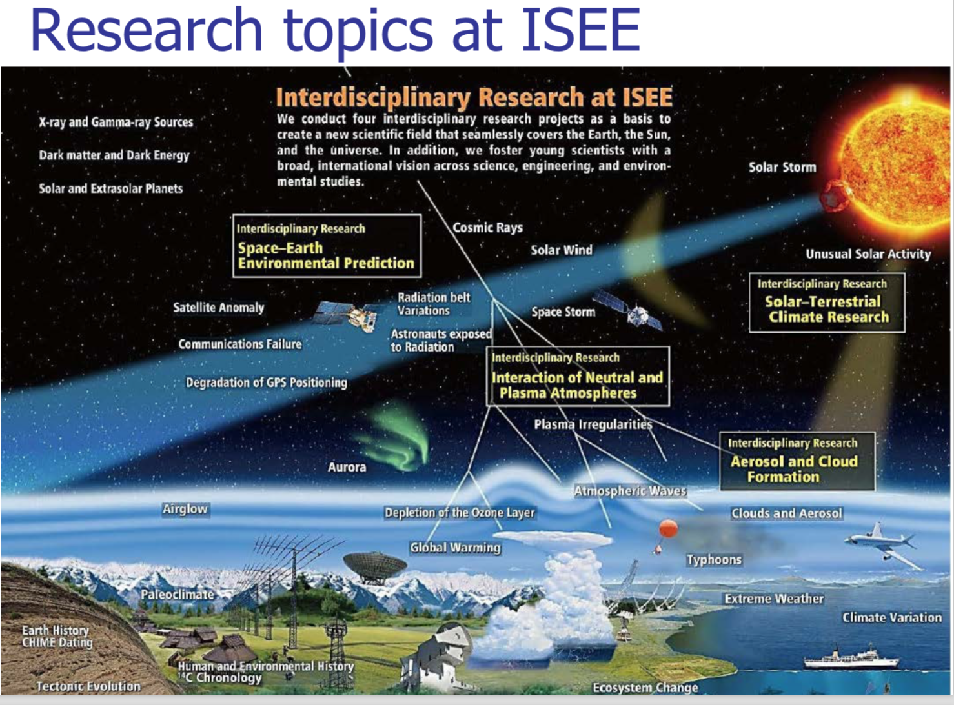

Slide 4
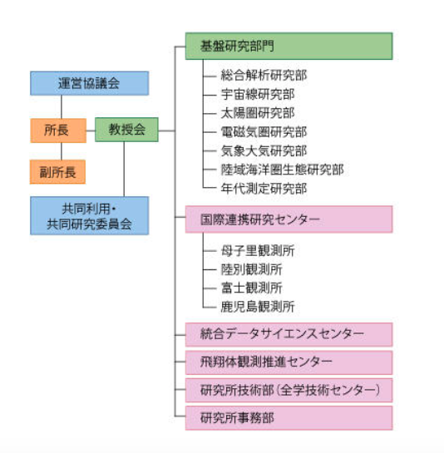

Slide 5
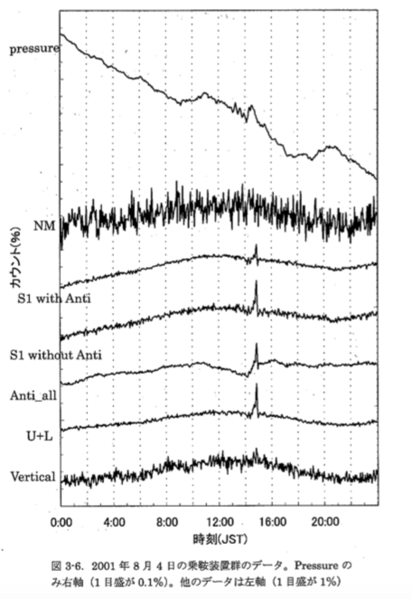
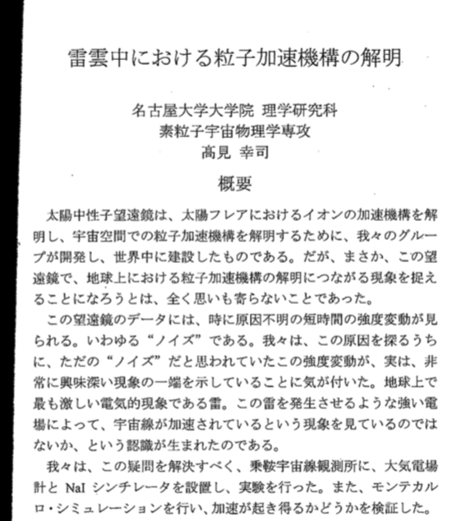

Slide 6
